Slide 1
Chapitre 1 – Leçon 1
La découverte du jeu

Slide 2




Chapitre 1 – Leçon 1
Evaluation des mains
As = 4 Roi = 3 Dame = 2 Valet = 1

Slide 3
Chapitre 1 – Leçon 1
Evaluation des mains
 | 1 | 2 | 3 | 4
 | R D 6 2 | 10 9 8 6 | A R 6 | A R D V
 | A 4 3 | A R D | V 7 5 2 | A R D
 | D V 7 | 7 2 | D V 6 3 | A R D
 | 6 5 2 | R D V 4 | 4 2 | A R D
12
15
11
37

Slide 4
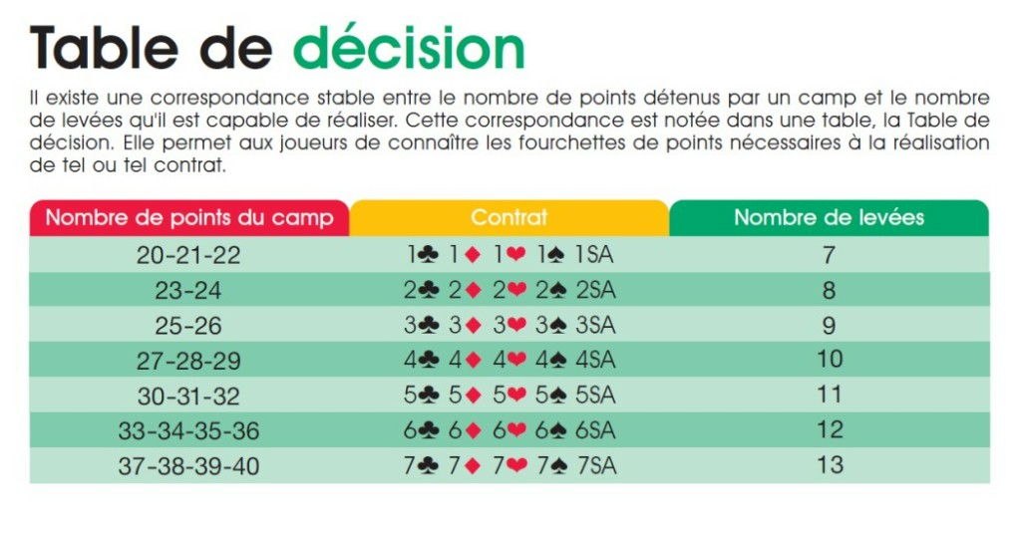
Chapitre 1 – Leçon 1

Slide 5
Chapitre 1 – Leçon 1
Détermination du contrat
Etape 1 | Le 1er joueur qui a la parole est le donneur : S’il a au minimum 12 points il dit « j’ouvre » sinon il dit « je passe ».
Etape 2 | Si le donneur passe, c’est au tour du joueur placé à sa gauche de parler. Il peut lui aussi ouvrir ou passer. Si tout le monde passe on redistribue les cartes.
Etape 3 | Le partenaire du joueur qui a ouvert lui indique à haute voix son nombre de points.
Etape 4 | L’ouvreur additionne ses points à ceux de son partenaire pour connaître la force de son camp. Il consulte la table de décision pour choisir le bon contrat.
Etape 5 | L’ouvreur peut dire je passe s’il a moins de 20 points. Le joueur à sa droite annonce ses points.

Slide 6
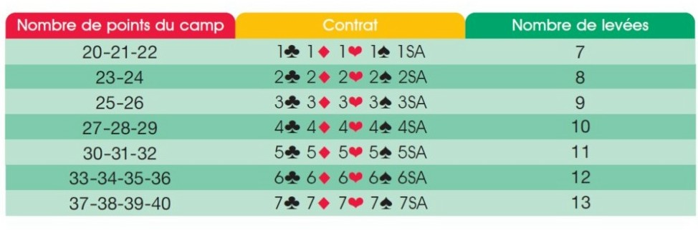
Chapitre 1 – Leçon 1
Détermination du contrat
 | D 3 2 R 5 4 A 7 5 3 8 7 2
10 8 4 9 7 6 D V 10 8 D 10 5 |  | V 9 5 A 10 8 2 9 4 R V 9 6
 | A R 7 6 D V 3 R 6 2 A 4 3
Nord le partenaire de l’ouvreur dit : J’ai 9 points
Le donneur Nord possède 9 points : Il passe
Est avec 9 points : Il passe
Sud avec 17 + 9 = 26 points déclare : Je vais jouer 3SA
Sud avec 17 points : j’ouvre

